Slide 1
DERIVADAS DE
FUNCIONES
TRIGONOMETRICAS
INVERSAS

Slide 2
OBJETIVOS
CALCULAR LAS DERIVADAS DE FUNCIONES TRIGONOMETRICAS INVERSAS

Slide 3
CONOCIMIENTOS
PREVIOS
CONOCER LAS FORMULAS DE LAS DERIVADAS BASICAS DE LAS FUNCIONES INVERSAS TRIGONOMETRICAS

Slide 4
ALGORITMO
PARA CÁLCULO
DE DERIVADAS de funciones
inversas trigonométricas
OBSERVAR EL EJERCICIO
SI ES UN PRODUCTO DE DERIVADAS O UN COCIENTE DE DERIVADAS O UNA FUNCION COMPUESTA
PROCEDE A DERIVAR RECORDANDO LAS DERIVADAS FUNDAMENTEALES TRIGONOMETRICAS inversas Y TAMBIEN LAS FORMULAS DE DERIVADAS GENERALES
AL FINAL PROCEDE A SIMPLIFICAR LA EXPRESION.

Slide 5

Ejemplo 3
f(x)= $\frac{1}{5}{tg}^{5}x−\frac{1}{3}{tg}^{3}x+tgx−x Sol.{tg}^{6}$x
Paso I: Observo que es una suma de derivadas donde la primera hay que aplicar regla
de la cadena
$f^{′}$(x)= 5$\frac{1}{5}{tg}^{ 4}x\sec^{2}x− 3\frac{1}{3}{tg}^{2}x\sec^{2}x$+ $\sec^{2}x$+1
Paso III Simplifico y sustituyo por identidad trigonométrica
$f^{′}$(x)=${tg}^{ 4}x \left({tg}^{ 2}x+1\right)$ - ${tg}^{ 2}x\left({tg}^{ 2}x+1\right)$ +$\left({tg}^{ 2}x+1\right)$ -1
$f^{′}$(x)= ${tg}^{6}x$+${tg}^{ 4}x$- ${tg}^{ 4}x$ - ${tg}^{ 2}x$ +${tg}^{ 2}x$ + 1-1
$f^{′}$(x)=${tg}^{46}x$

Slide 6
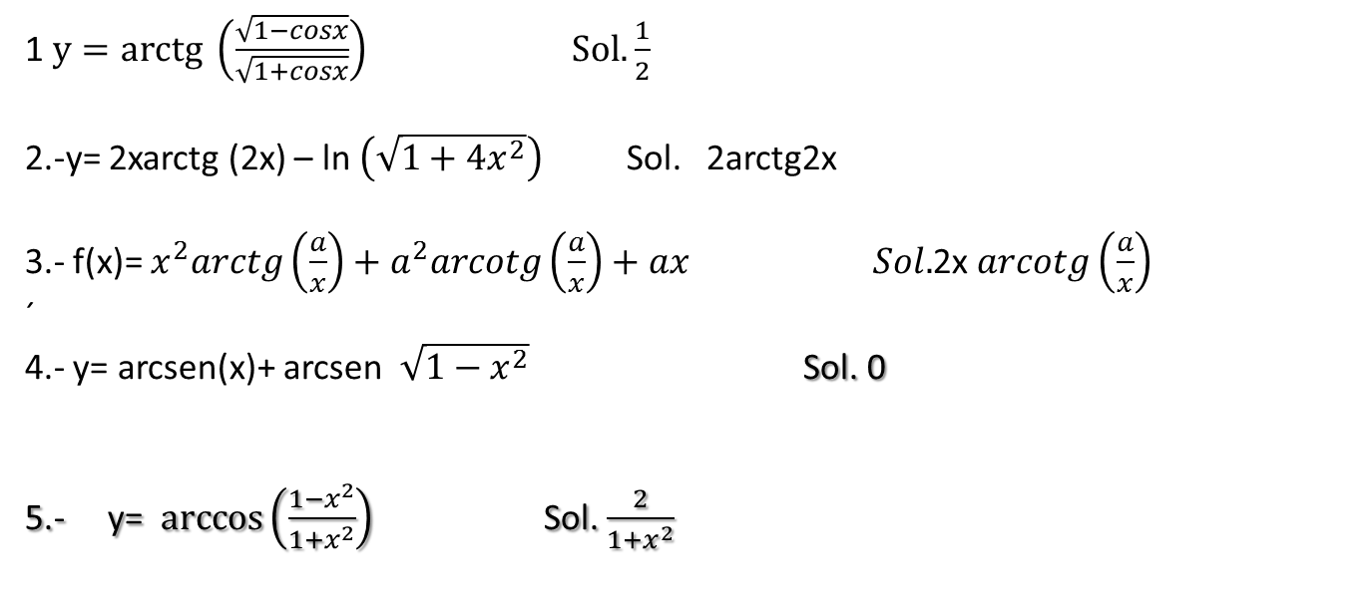
Ejercicios de Funciones Inversas Trigonométricas
1 $y=arctg \left(\frac{\sqrt{1−cosx}}{\sqrt{1+cosx}}\right) Sol.\frac{1}{2}$
2.-y= 2xarctg (2x) – ln $\left(\sqrt{1+4x^{2}}\right)$Sol. 2arctg2x
3.- f(x)= $x^{2}arctg\left(\frac{a}{x}\right)+a^{2}arcotg\left(\frac{a}{x}\right)+ax Sol.$2x $arcotg\left(\frac{a}{x}\right)$
´
4.- y= arcsen(x)+ arcsen $\sqrt{1−x^{2}}$ Sol. 0
5.- y= $\arccos\left(\frac{1−x^{2}}{1+x^{2}}\right)$ Sol. $\frac{2}{1+x^{2}}$

Slide 7
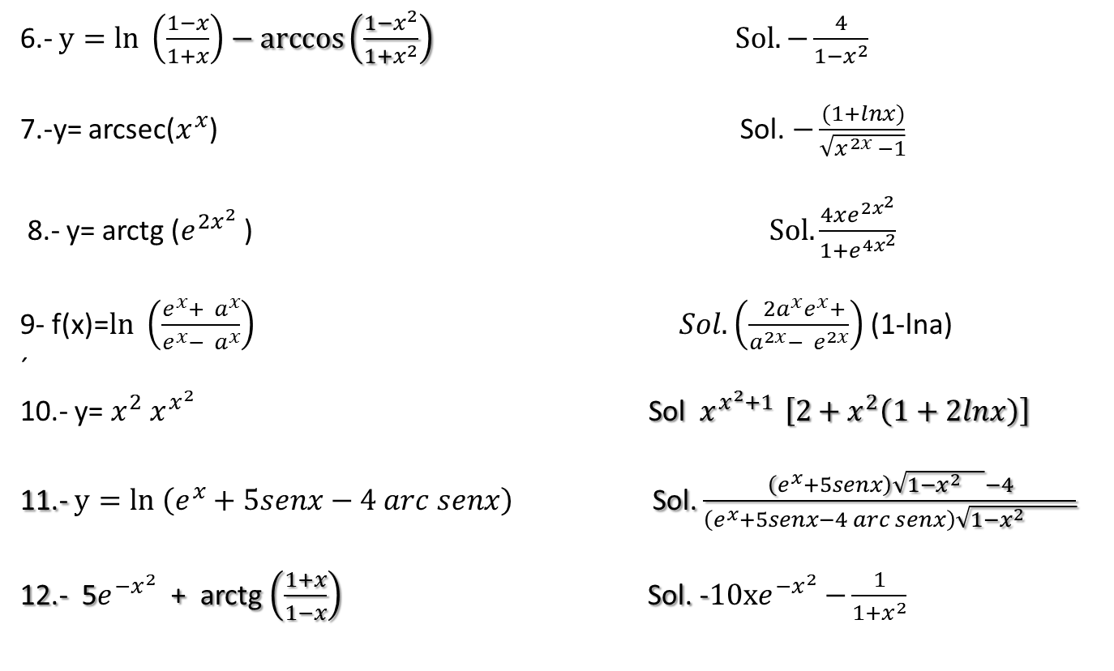
Ejercicios de Funciones Inversas Trigonométricas
6.- $y=ln \left(\frac{1−x}{1+x}\right)−\arccos\left(\frac{1−x^{2}}{1+x^{2}}\right) Sol. −\frac{4}{1−x^{2}}$
7.-y= arcsec($x^{x}$) Sol. $−\frac{(1+lnx)}{\sqrt{x^{2x} −1}}$
8.- y= arctg ($e^{{2x}^{2}}$ ) $Sol. \frac{4xe^{{2x}^{2}}}{1+e^{4x^{2}}}$
9- f(x)=$ln \left(\frac{e^{x}+{ a}^{x}}{e^{x}−{ a}^{x}}\right) Sol.$ $\left(\frac{{ 2a}^{x}e^{x}+}{a^{2x}−{ e}^{2x}}\right)$ (1-lna)
´
10.- y= $x^{2}$ $x^{x^{2}}$ Sol $x^{x^{2}+1 }\left[2+x^{2}\left(1+2lnx\right)\right]$
11.- $y=ln \left(e^{x}+5senx−4 arc senx\right)$ Sol. $\frac{\left(e^{x}+5senx\right)\sqrt{1−x^{2 } }−4}{\left(e^{x}+5senx−4 arc senx\right)\sqrt{1−x^{2 } }}$
12.- 5$e^{{−x}^{2}}$ + arctg $\left(\frac{1+x}{1−x}\right)$ Sol. -$10xe^{{−x}^{2}}$ $−\frac{1}{1+x^{2}}$

